Slide 1
一、系统总体架构
多用户隔离组件
边云数据同步隔离组件
计算资源自适应调度与优化组件
边缘数据隔离封装模块
数据隔离
访问控制
定时同步
实时视频帧捕获
云端安全存储
资源回收
生命周期管理
服务初始化
边缘数据管理终端
安全认证组件
动态鉴权组件
威胁防护组件
数据安全访问鉴权模块
JWT认证
Token鉴权
网关鉴权
设备凭证校验
安全转发
机器学习
多源安全行为采集
威胁告警
性能优化与反馈组件
数据管理组件
系统管理模块
系统性能评估
模型性能评估
数据质量评估
负面样本可视化
实时数据
设备管理
数据管理
数据标注
1
Notes:
发言内容：针对大规模训练集群通信延迟高、带宽利用率低的问题，课题组设计了设计了百节点异构算力网络架构，整体网络吞吐量提升约2.8倍，减少了网络部署复杂度和数据传输延迟。

Slide 2




各系统及模块交互图
数据采集模块
（实时采集边缘设备数据）
数据存储系统
（存储数据及图片）
后端管理系统
（管理图片，含普通用户/管理员两种角色权限，控制图像数据公有/私有权限，支持公有数据标注、识别结果纠正）
数据库
（存储边端设备地址、图片及数据信息、用户权限）
筛选数据
（筛出识别错误的数据）
边缘
设备
异常威胁防护检测系统
（多维数据融合+机器学习驱动，实时监控系统安全）
数据库操作审计/流量分析
访问日志/行为审计/API调用
视频流转换服务
（将RTSP视频流转换为WS流供网页端展示）
前端展示系统
（展示图片数据、实时边端设备视频流、实时识别视频数据）
2

Slide 3
二、主要研究内容及进展
研究内容4.1：边缘数据隔离封装模块
边缘数据隔离封装模块旨在解决边端环境中数据流动与计算资源的安全管控难题。它通过系统性的架构封装，将复杂的隔离逻辑抽象为三大协同子组件，构建了一个完整的数据全生命周期治理体系。
应用层
管理员
普通用户
边缘数据隔离封装模块
数据采集
数据存储
数据审核
数据标注
实时数据
数据层
定时采集
……
分布式存储
加密存储
隔离存储
……
数据查看
数据编辑
数据删除
……
数据标注
数据纠正
数据删除
……
数据转码
数据查看
访问鉴权
……
设备层
边缘设备
3
Notes:
发言内容：针对电力大模型研发应用全过程支撑问题，设计了基于电力行业大模型知识体系底座支撑的工具链架构，包含工具层和接口层。

Slide 4
二、主要研究内容及进展
研究内容4.2：数据安全访问鉴权模块
系统通过基于JWT的结构化令牌组件，以无状态方式高效承载用户身份与权限。同时，通过集成于Nginx网关层的动态鉴权组件，在WebSocket握手阶段对设备连接实施包含参数校验、数据库实时比对的多重验证。上述两类认证流程均受到系统化威胁防护体系的加固。
威胁防护组件
审计日志
机器学习
传输加密
多层校验
生命周期管理
令牌认证组件
动态鉴权组件
用户访问
业务API
设备请求链接
SQL数据库
建立链接
拒绝链接
登录认证接口
校验令牌
Nginx网关层
通过
失败
Nginx网关
参数校验
综合评估
身份验证
请求拦截
成功
成功
JWTtoken
前端存储
数据库查询连接池
令牌对比验证
认证服务器
4
Notes:
发言内容：针对电力大模型工具碎片化问题，提出了大模型工具静态编排技术，面向32个大模型工具构建了7个大模型研发应用工作流

Slide 5

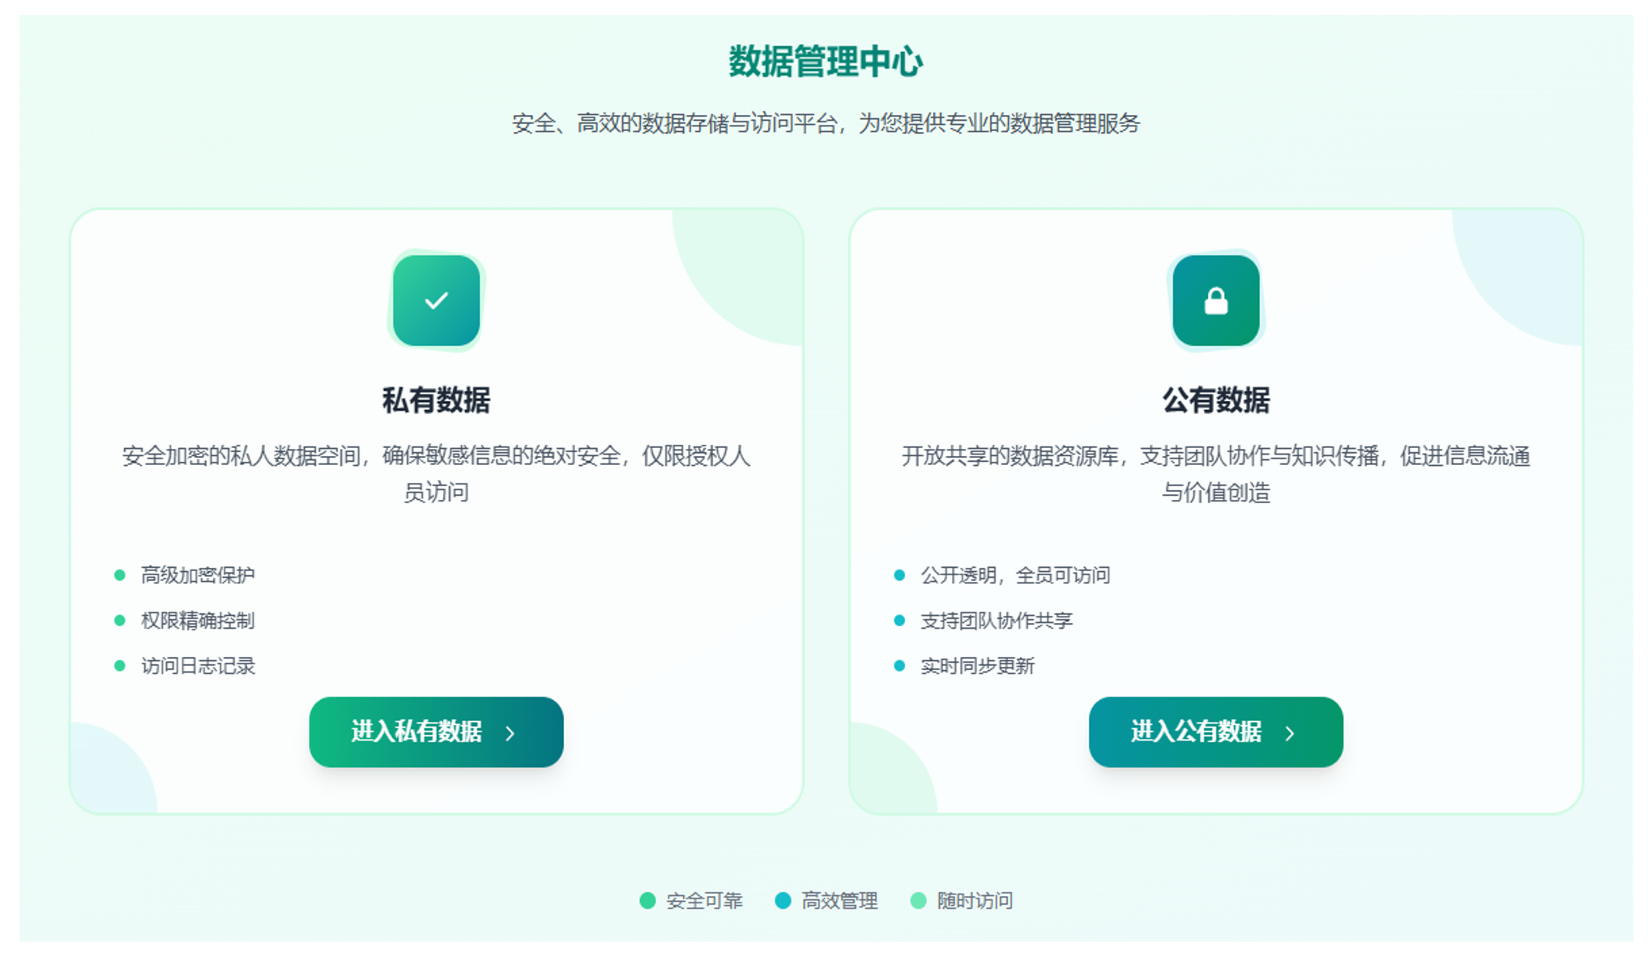
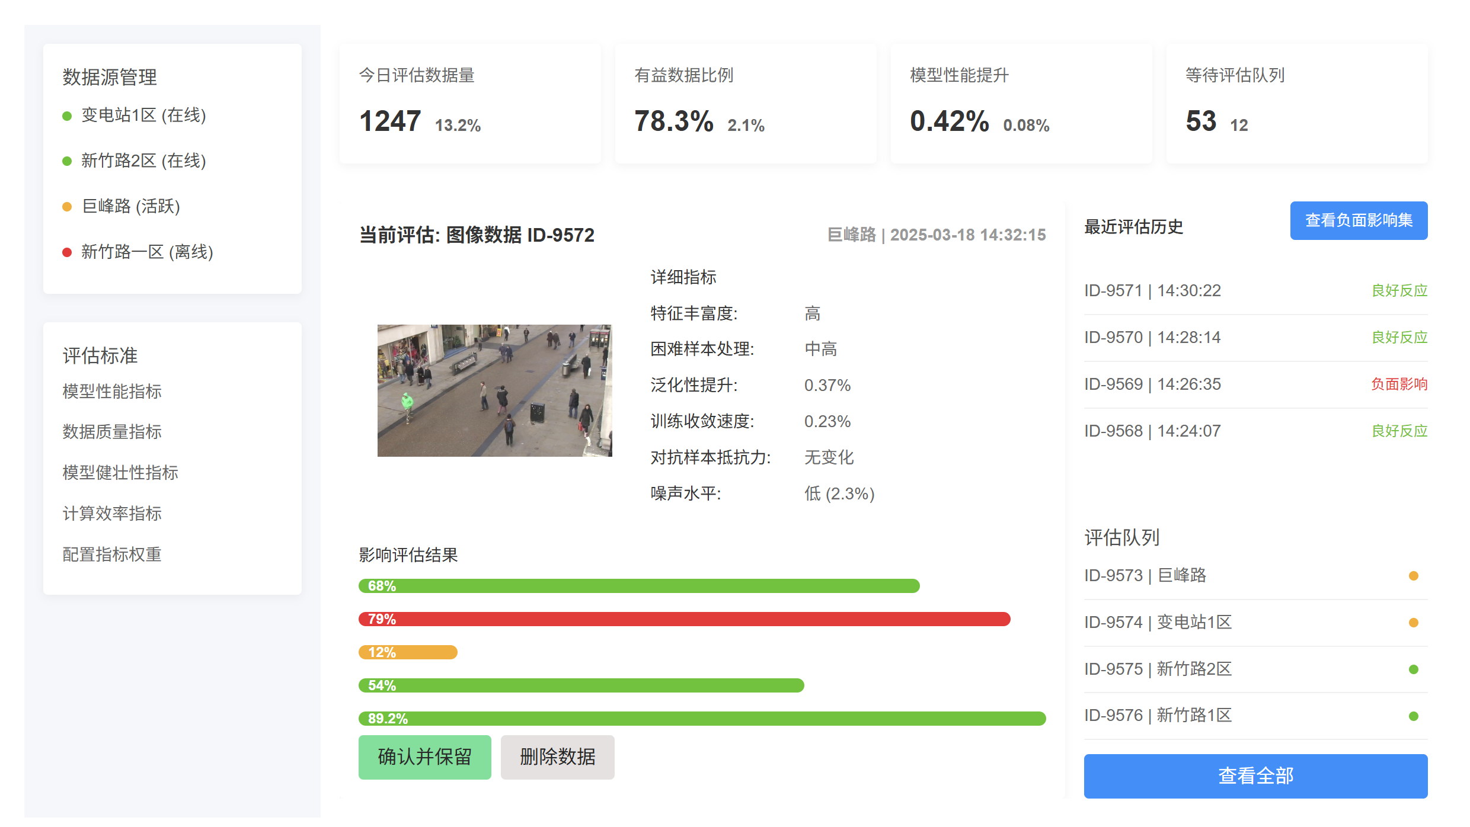


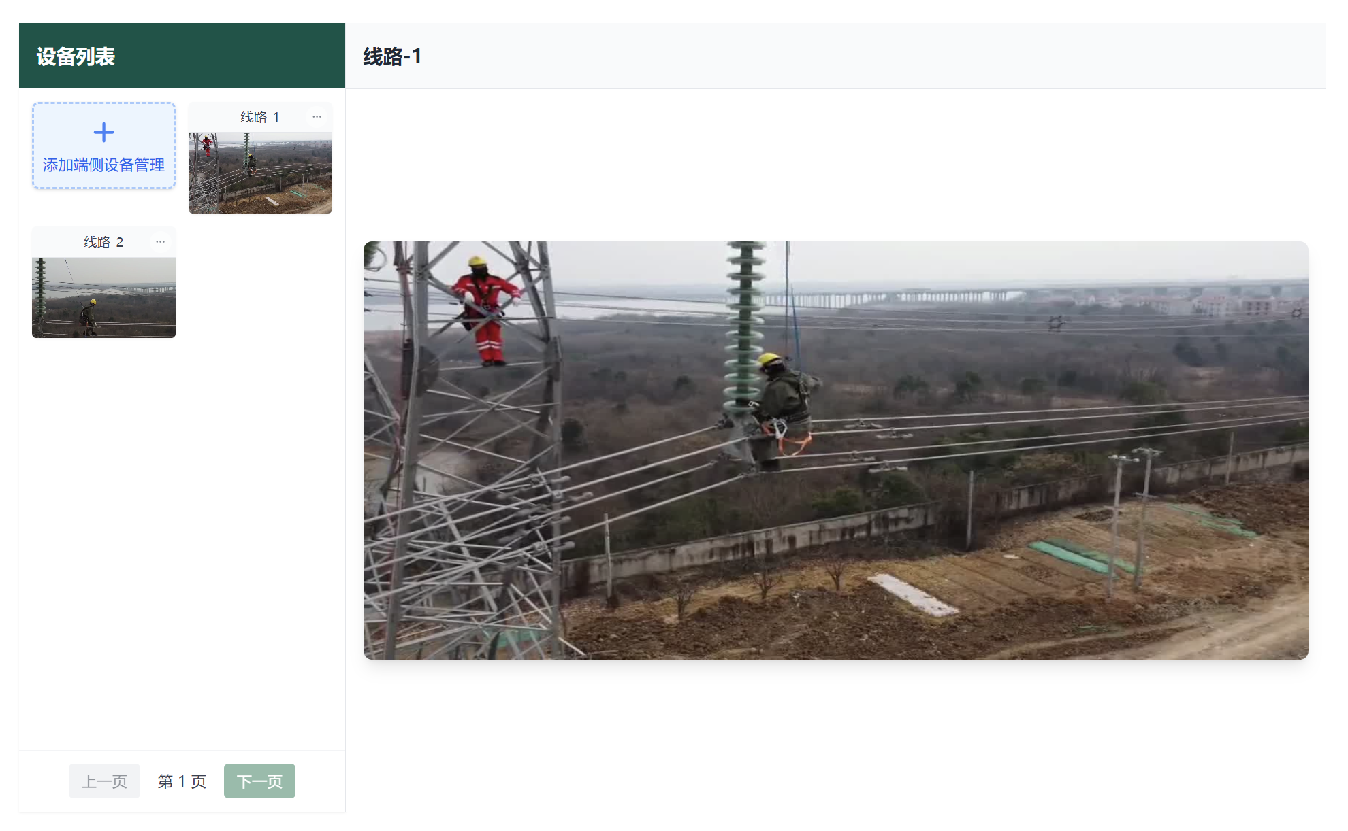
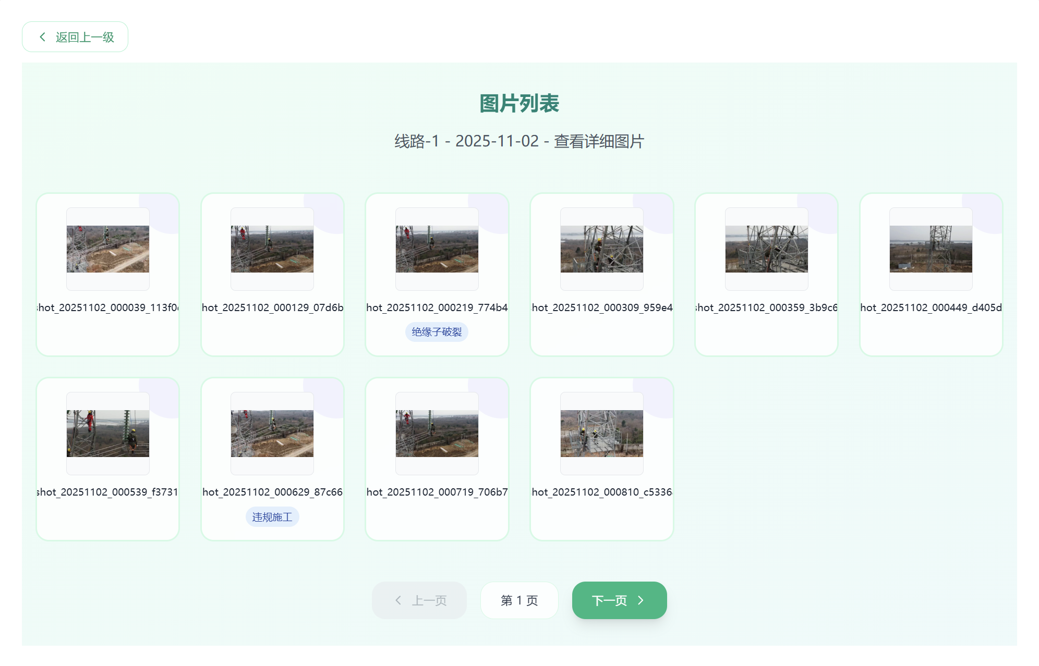

二、主要研究内容及进展
研究内容4.3：系统管理模块
前端服务层
响应式设计、组件化开发、实时数据流推送、状态同步机制
后端服务层
模块化设计、OAuth 2.0认证、JWT安全协议、RBAC权限模型、异步消息队列、分布式部署
数据管理
中控分析
流媒体服务层
Node.js 事件驱动、非阻塞I/O、FFmpeg多媒体处理、RTSP转WebSocket、帧缓存、自适应码率、连接池
MySQL 主从复制、读写分离、分区表时序存储、全文索引检索、内存引擎高频访问、数据版本管理、审计追踪。
数据存储层
实时画面
数据标注
算法协同部署与测试框架
系统部分板块功能
本项目采用分层的微服务架构，围绕集成算法协同部署与测试框架构建，形成从数据采集到算法应用再到结果可视化的全链路解决方案。
5

